Slide 1
Chương 1 Tổng quan về Hệ thống thông tin
Giới thiệu các khái niệm về hệ thống thông tin
Các hướng tiếp cận khi phân tích thiết kế HTTT

Slide 2
1.1 Các khái niệm về HTTT
1.1.1 Hệ thống
Là tập hợp các yếu tố, các thành phần cùng loại hoặc cùng chức năng, có liên hệ chặt chẽ với nhau, làm thành một thể thống nhất nhằm đạt đến các mục tiêu xác định.
1.1.2 Hệ thống tổ chức
Là hệ thống nằm trong bối cảnh môi trường kinh tế xã hội, bao gồm các thành phần được tổ chức kết hợp với nhau, hoạt động nhằm đạt đến mục tiêu kinh tế xã hội.

Slide 3
1.1 Các khái niệm về HTTT
1.1.3 Môi trường hệ thống tổ chức
Là những thành phần bên ngoài tổ chức, tác động lên tổ chức nhằm cung cấp thông tin đầu vào, cũng như nhận thông tin đầu ra của tổ chức.
1.1.4 Hệ thống quản lý
Là bộ phận đảm nhận hoạt động quản lý của tổ chức, bao gồm con người, phương tiện, phương pháp và biện pháp để kiểm tra nhằm đưa hoạt động của tổ chức đi đúng mục tiêu.

Slide 4
1.1 Các khái niệm về HTTT
1.1.5 Thông tin & dữ liệu
1.1.6 Hệ thống thông tin
Là hệ thống bao gồm các thành phần có quan hệ với nhau cùng làm nhiệm vụ thu thập, xử lý, lưu trữ, phân phối thông tin và dữ liệu, cung cấp một cơ chế phản hồi để đạt được mục tiêu đề ra.
Dữ liệu
Xử lý dữ liệu
Thông tin

Slide 5
1.1 Các khái niệm về HTTT
1.1.7 Các hệ thống thông tin
HTTT hổ trợ ra quyết định (Dicision Support Systems)
HTTT quản lý (Management Information Systems)
HTTT tác vụ (Transaction Processing Systems)
HTTT- HTQĐ
HTTT - Quản lý
HTTT - Tác vụ

Slide 6
1.1 Các khái niệm về HTTT
1.1.8 Nhiệm vụ và vai trò của HTTT
Chức năng chính của HTTT là xử lý thông tin
Quá trình xử lý của HTTT diễn ra như sau
HTTT
Input
Output
Feed back

Slide 7
1.1 Các khái niệm về HTTT
1.1.8 Nhiệm vụ và vai trò của HTTT
Về đối ngoại là thu nhận thông tin từ môi trường ngoài, đưa ra môi trường các thông tin đã xử lý.
Về đối nội là cầu nối liên lạc giữa các bộ phận trong hệ thống, hỗ trợ cho hệ tác vụ và hệ ra quyết định các thông tin nhằm phản ánh tình trạng nội bộ và tình trạng hoạt động hệ thống.
Là trung gian giữa môi trường và hệ thống tổ chức, trung gian giữa hệ thống con ra quyết định và hệ thống con tác vụ.

Slide 8
1.2 Các hướng tiếp cận khi phân tích thiết kế HTTT
1.2.1 HTTT biểu diễn trong không gian ba chiều
Các mức nhận thức
Vật lý
Tổ chức
Quan niệm
Lập kế hoạch
Các thành phần
Nghiên cứu khả thi
Hợp đồng trách nhiệm
Phân tích thiết kế
Dữ
liệu
Xử
lý
Máy
tính
Con
người
Truyền
thông
….
Các bước phát triển

Slide 9
1.2 Các hướng tiếp cận khi phân tích thiết kế HTTT
1.2.2 Ba mức nhận thức
Mức quan niệm
- biểu diễn HTTT ở góc độ trừu tượng hóa
- độc lập với tin học, dùng ngôn ngữ tự nhiên
- câu hỏi “cái gì ?”
Mức tổ chức (logic)
- xác định phân bố DL và XL trên các bộ XL
- câu hỏi “ai ? ở đâu ? bao giờ ?”
Mức vật lý
- gắn liền với thiết bị phần cứng, phần mềm …
- câu hỏi “như thế nào ?”

Slide 10
1.2 Các hướng tiếp cận khi phân tích thiết kế HTTT
1.2.3 Năm thành phần trong HTTT
Dữ liệu
- biểu diễn khía cạnh tĩnh của HTTT
- có 2 loại: dữ liệu cố định và dữ liệu biến động
Xử lý
Con người
- nhóm người dùng: sử dụng và khai thác HTTT
- nhóm điều hành và phát triển: PTV, TKV, LTV
Tạo thông tin
Biến đổi thông tin
Loại bỏ thông tin

Slide 11
1.2 Các hướng tiếp cận khi phân tích thiết kế HTTT
1.2.3 Năm thành phần trong HTTT
Bộ xử lý
- máy móc thiết bị tin học
- dùng để tự động hóa xử lý thông tin
Truyền thông
- phương tiện và cách thức trao đổi thông tin giữa các bộ xử lý
- điện thoại, fax, LAN, WAN, internet …

Slide 12
1.2 Các hướng tiếp cận khi phân tích thiết kế HTTT
1.2.4 Các bước phát triển HTTT
Bước 1: Lập kế hoạch
Bước 2: Nghiên cứu khả thi, khảo sát hiện trạng
Bước 3: Hợp đồng trách nhiệm
Bước 4: Phân tích, thiết kế
Bước 5: Lập trình
Bước 6: Thử nghiệm
Bước 7: Triển khai
Bước 8: Bảo trì, thích ứng

Slide 13
1.2 Các hướng tiếp cận khi phân tích thiết kế HTTT
1.2.5 Các mức nhận thức – Các thành phần
Vật lý | Cấu trúc vật lý CSDL (DBMS) | Hệ thống phần mềm (thiết kế lập trình) | Lập trình viên Chuyên viên HTTT Đối tượng khai thác | Cấu hình Hiệu máy Model | Cấu hình mạng cụ thể Giao thức kết nối
Tổ chức | Mô hình quan hệ | Mô hình tổ chức xử lý | Chuyên viên HTTT Đối tượng khai thác | Kiến trúc phần cứng số server số client thiết bị ngoại vi | Kiến trúc, chủng loại mạng
Quan niệm | Mô hình quan niệm dữ liệu | Mô hình quan niệm xử lý | Người tổ chức Người sử dụng Chuyên viên HTTT
 | Dữ liệu | Xử lý | Con người | Bộ xử lý | Truyền thông

Slide 14
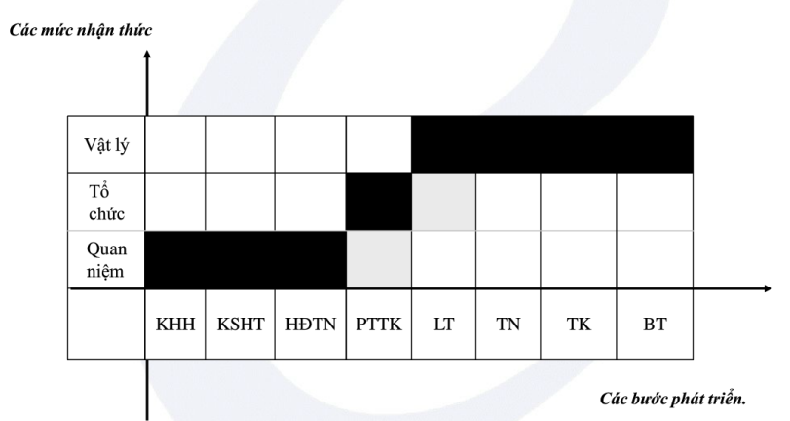
1.2 Các hướng tiếp cận khi phân tích thiết kế HTTT
1.2.6 Các mức nhận thức – Các bước phát triển

Slide 15
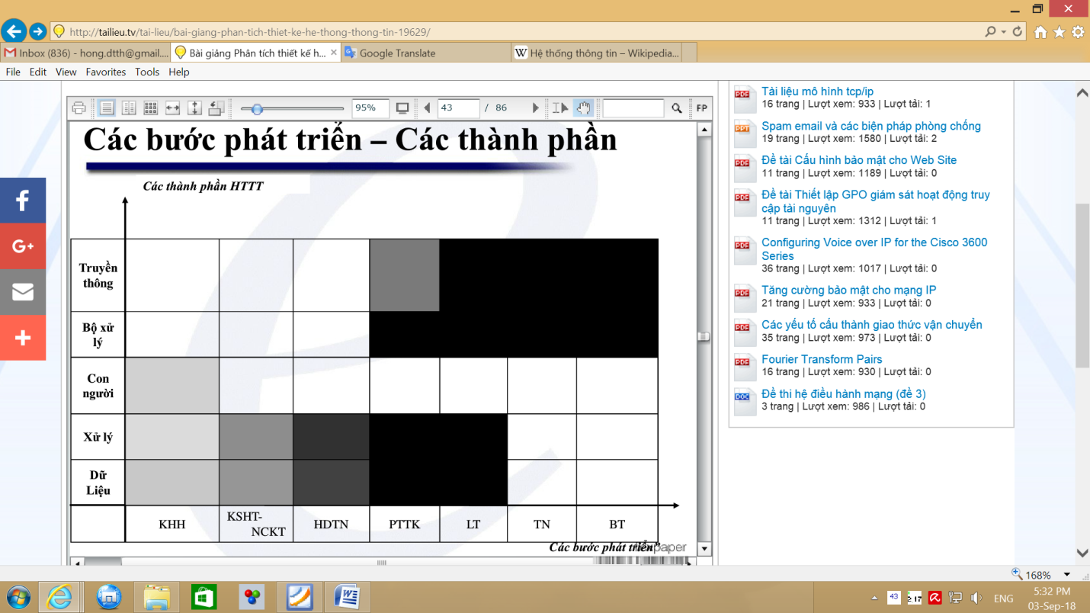
1.2 Các hướng tiếp cận khi phân tích thiết kế HTTT
1.2.7 Các mức thành phần – Các bước phát triển

